Slide 1
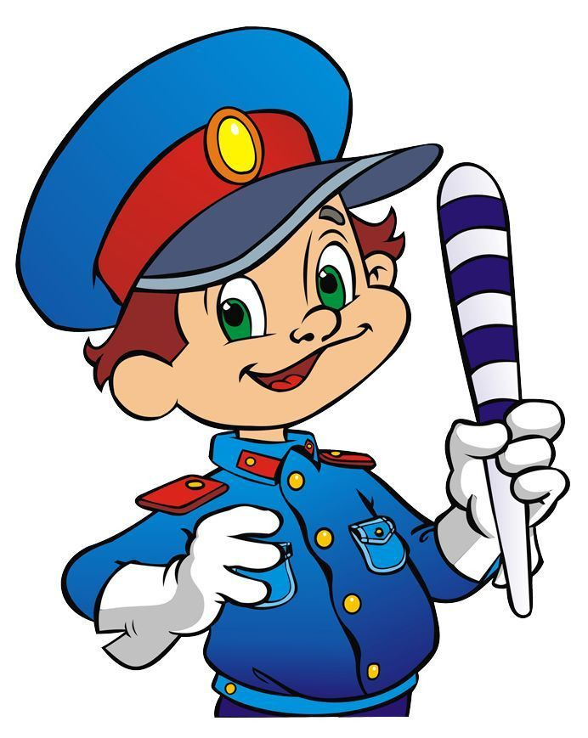
Правила
дорожного
движения
Дидактический материал в загадках
ГБДОУ № 32 Колпинский район Санкт-Петербург
Воспитатели: Соловьёва Е.Н, Флорова М.Е.

Slide 2
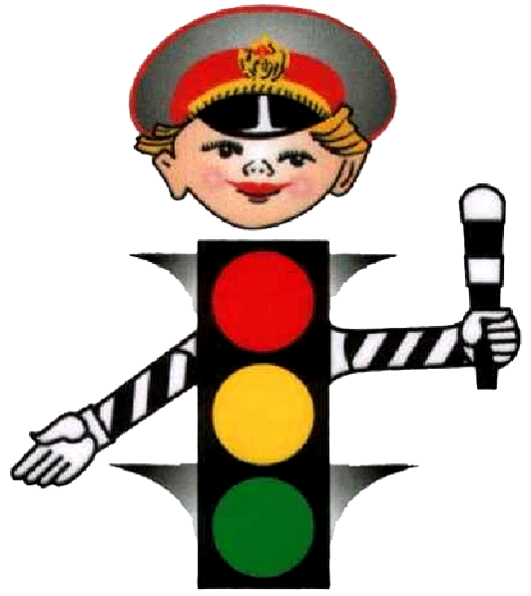
Встало с краю улицы
В длинном сапоге
Чучело трёхглазое
На одной ноге.
Где машины движутся,
Где сошлись пути,
Помогает улицу
Людям перейти.

Slide 3
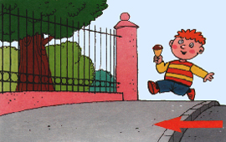
Здесь не катится автобус.
Здесь трамваи не пройдут.
Здесь спокойно пешеходы
Вдоль по улице идут.
Для машин и для трамвая
Путь-дорога есть другая.

Slide 4
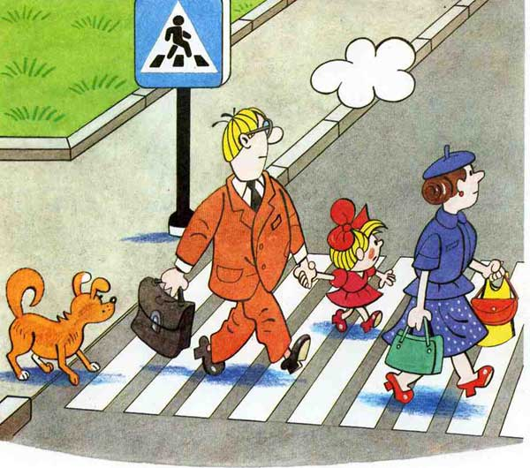
Под ногами у Сережки
Полосатая дорожка.
Смело он по ней идет,
А за ним и весь народ....

Slide 5
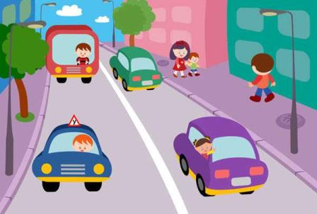
Высоких деревьев длинней,
Травиночки маленькой ниже.
С ней дали становятся ближе
И мир открываем мы с ней.

Slide 6
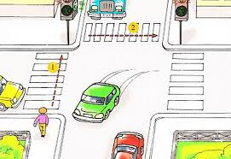
Две дороги долго шли
И друг к дружке подошли.
Ссориться не стали,
Пересеклись и дальше побежали.
Что это за место,
Всем нам интересно....

Slide 7
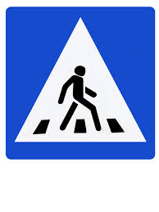
Все водителю расскажет,
Скорость верную укажет.
У дороги, как маяк,
Добрый друг - …

